Slide 1
Lage national
19.11.2021

Slide 2
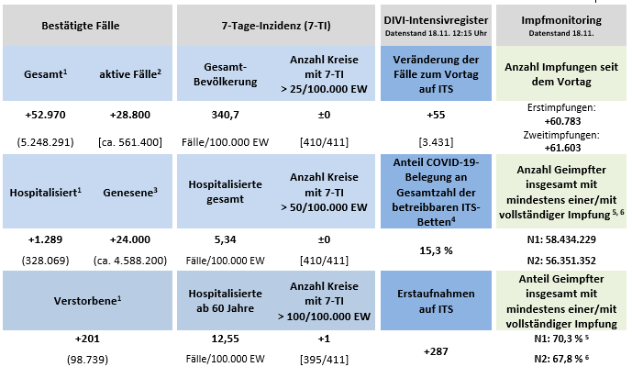
Überblick Kennzahlen
Notes:
Quelle: Lagebericht (aktuelle Automatisierung)

Slide 3
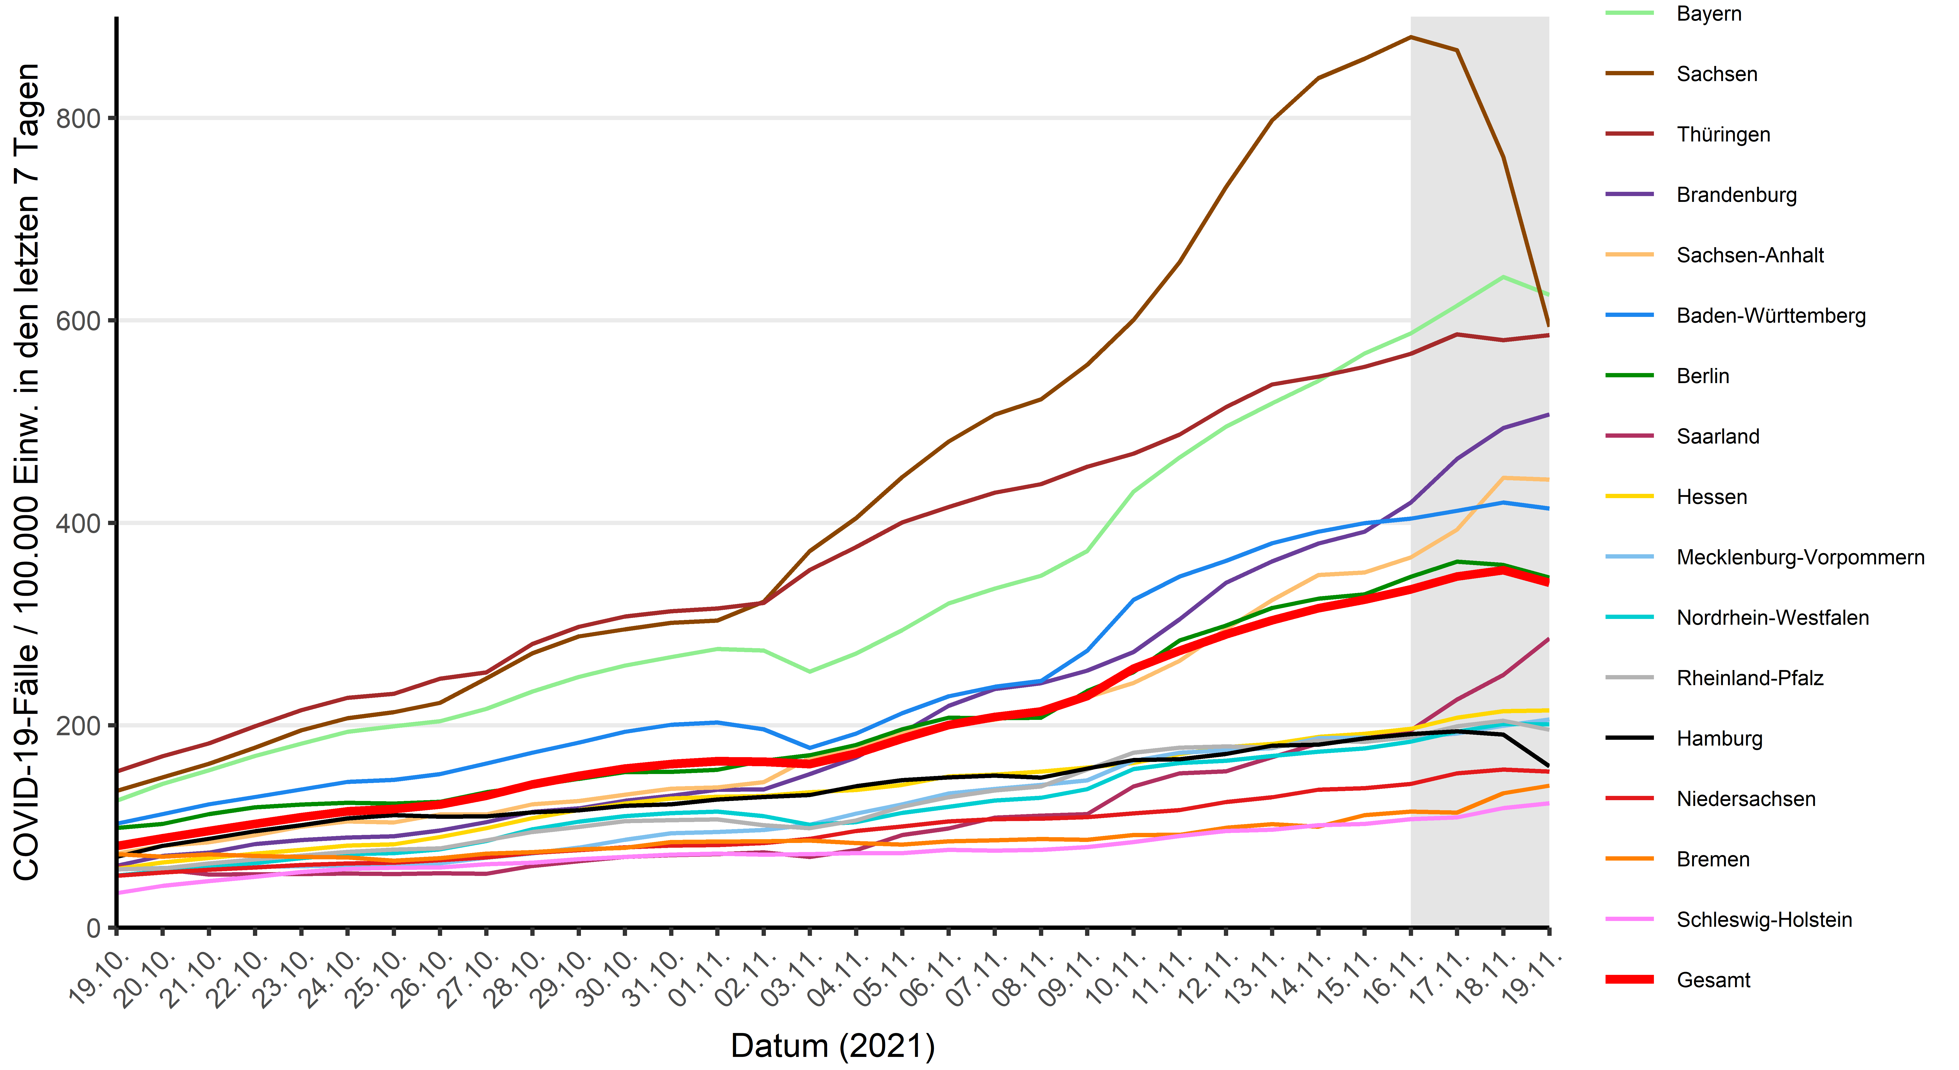
Verlauf der 7-Tage-Inzidenz der Bundesländer
Notes:
Quelle: Datei BL_Grafik_Meldedatum_Cube_XX-YY-2021 im Tagesordner oder im Automatisierungsordner als png, wobei bei er ersteren Datei auch eine Grenze bei 50/100.000 eingezeichnet ist (bzw. bei 25/100.000 bei niedrigen Fallzahlen)

Slide 4
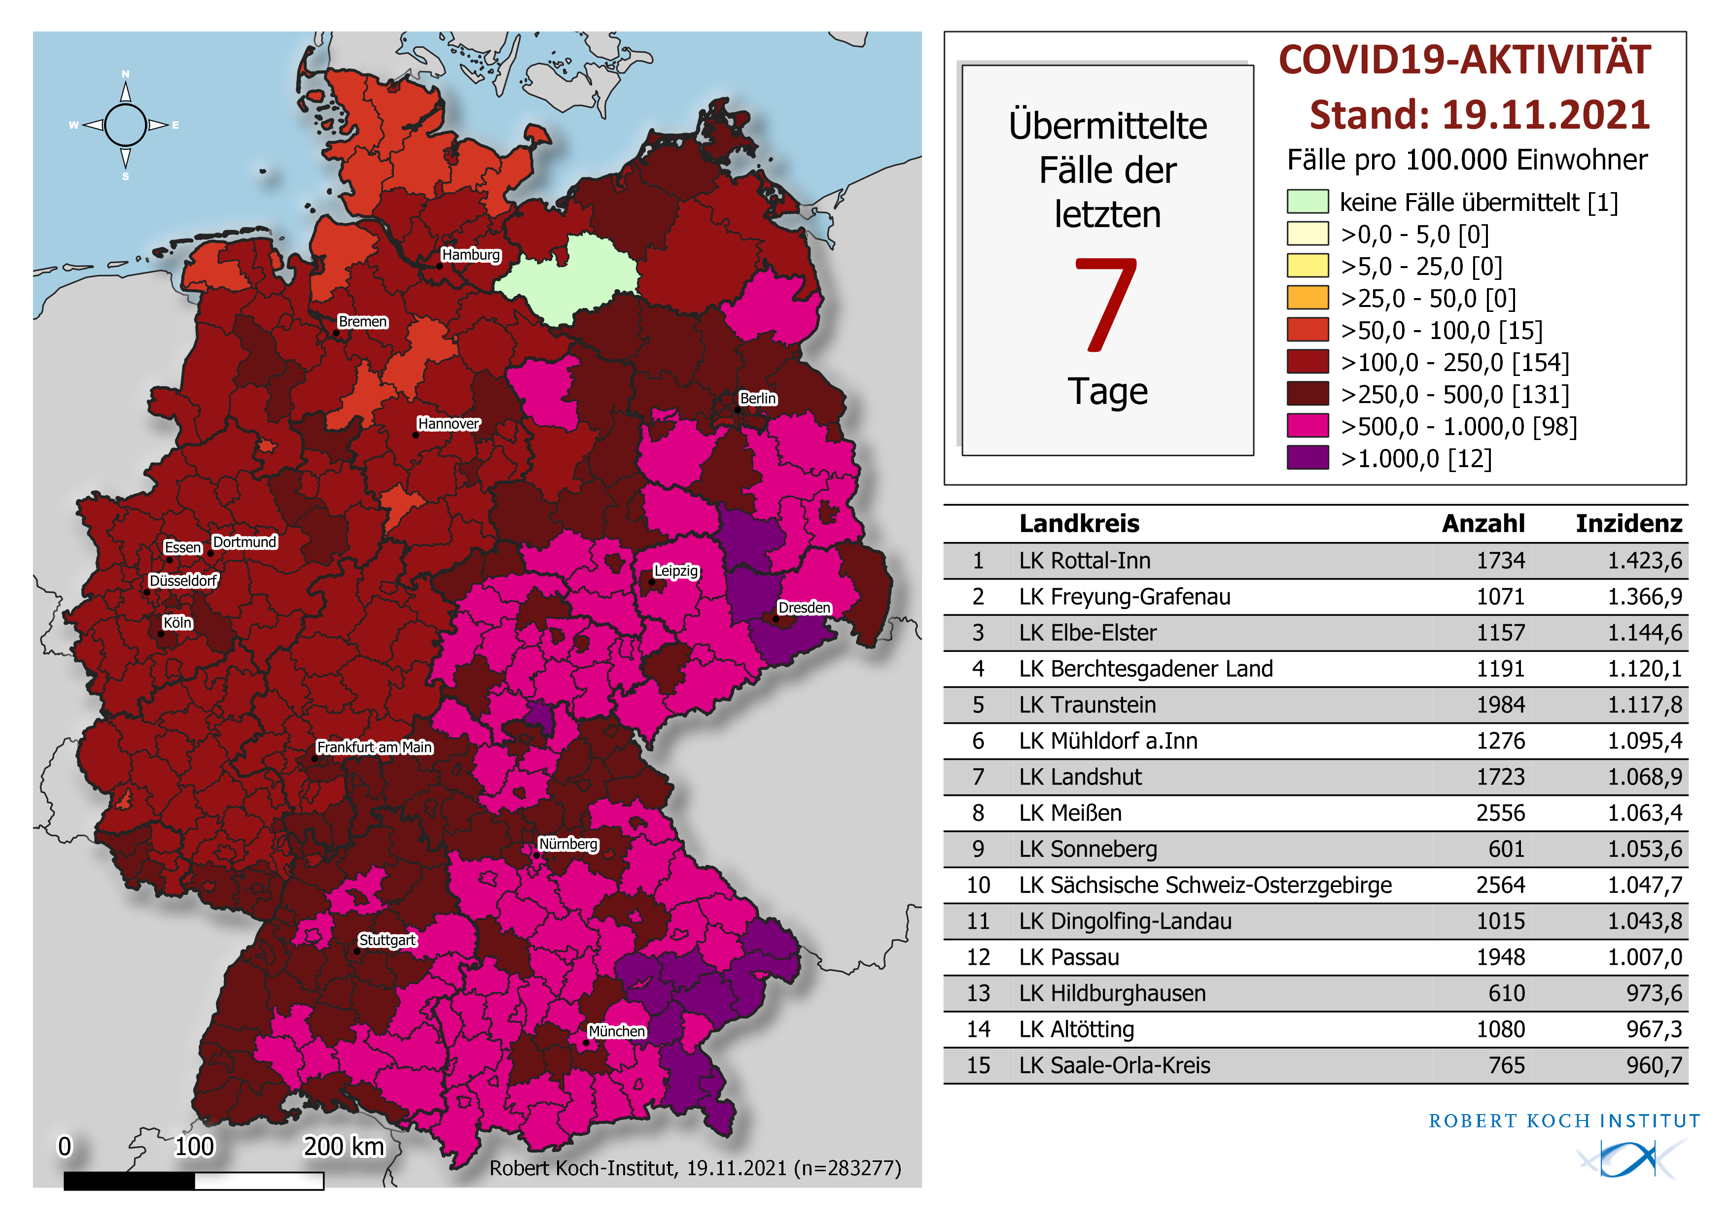
Geografische Verteilung 7-Tage-Inzidenz nach Landkreis
Notes:
Quelle: Lagebericht (aktuelle Automatisierung)

Slide 5
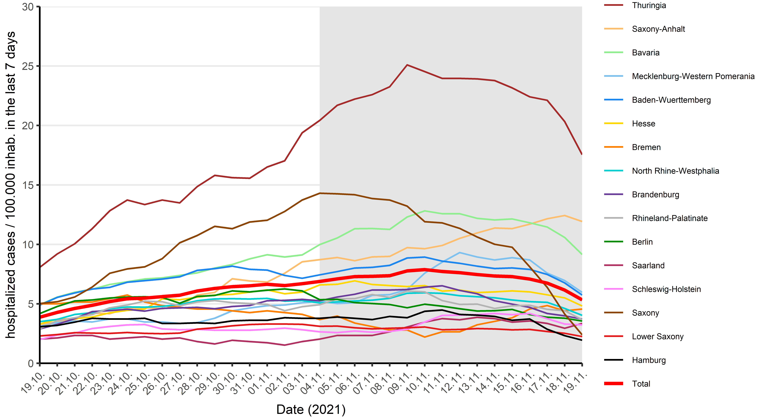
Verlauf der 7-Tage-Hospitalisierungsinzidenz der Bundesländer

Slide 6
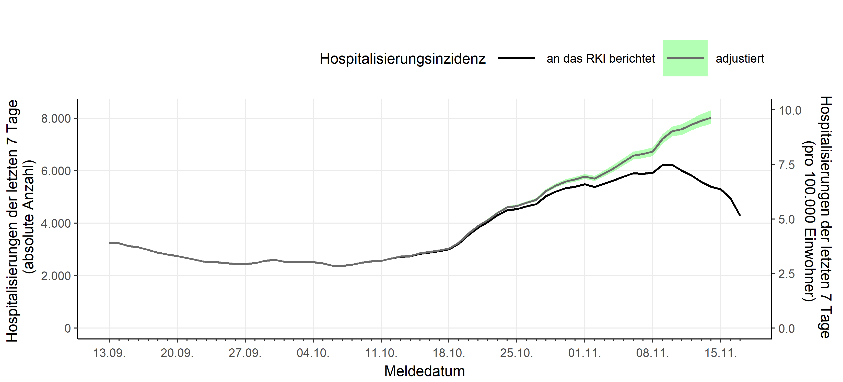
Adjustierte Hospitalisierungsinzidenz (Wochenbericht)
Notes:
Quelle: Wochenbericht

Slide 7
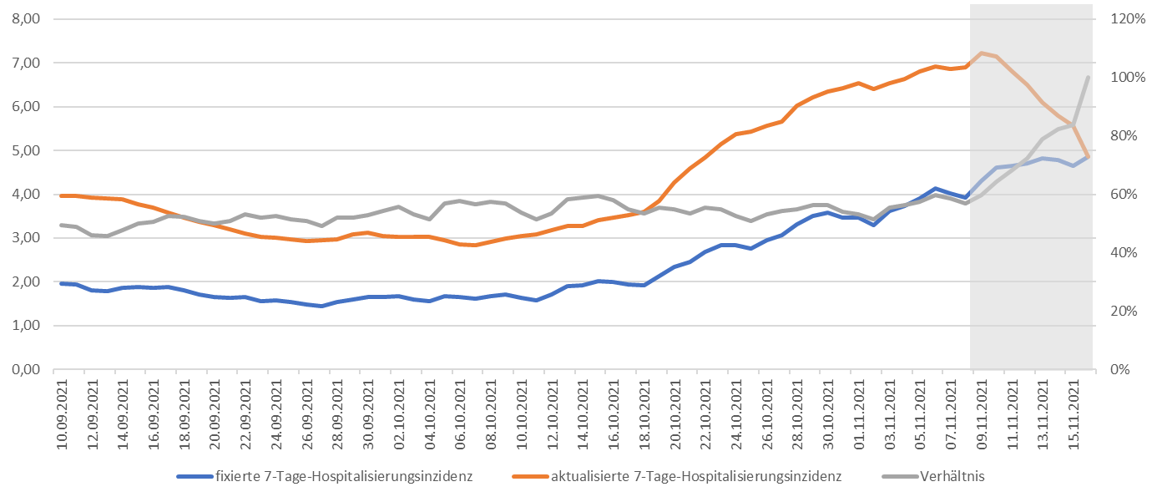
Verhältnis fixierte und aktualisierte Werte der 7-Tage-Hospitalisierungsinzidenz

Slide 8
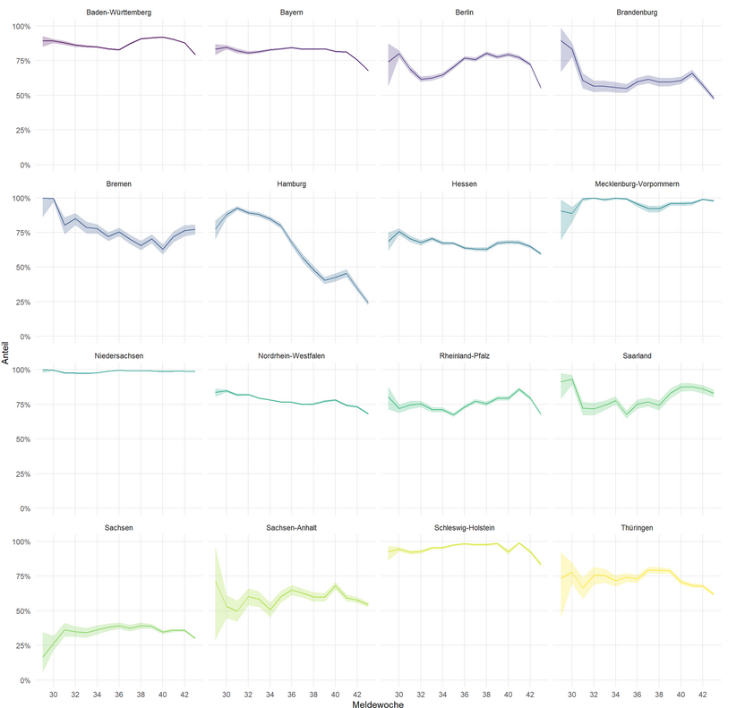
Datenvollständigkeit Hospitalisierungsstatus nach Bundesland
Datenvollständigkeit
zwischen 35-99%

Slide 9
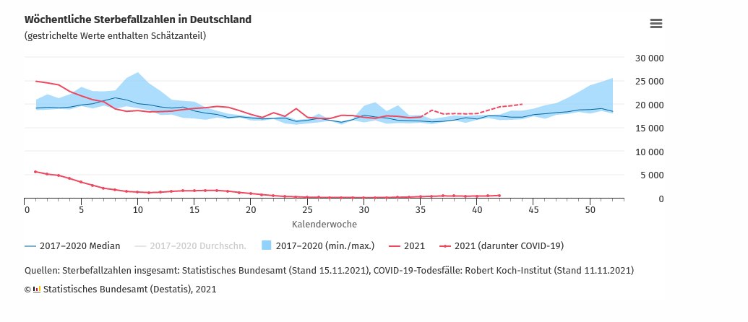
Sterbefallzahlen Deutschland
Notes:
Quelle: https://www.destatis.de/DE/Themen/Querschnitt/Corona/Gesellschaft/bevoelkerung-sterbefaelle.html, Datei ist als PNG-Format downloadbar

